Slide 1
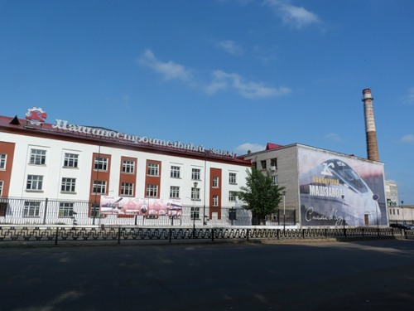
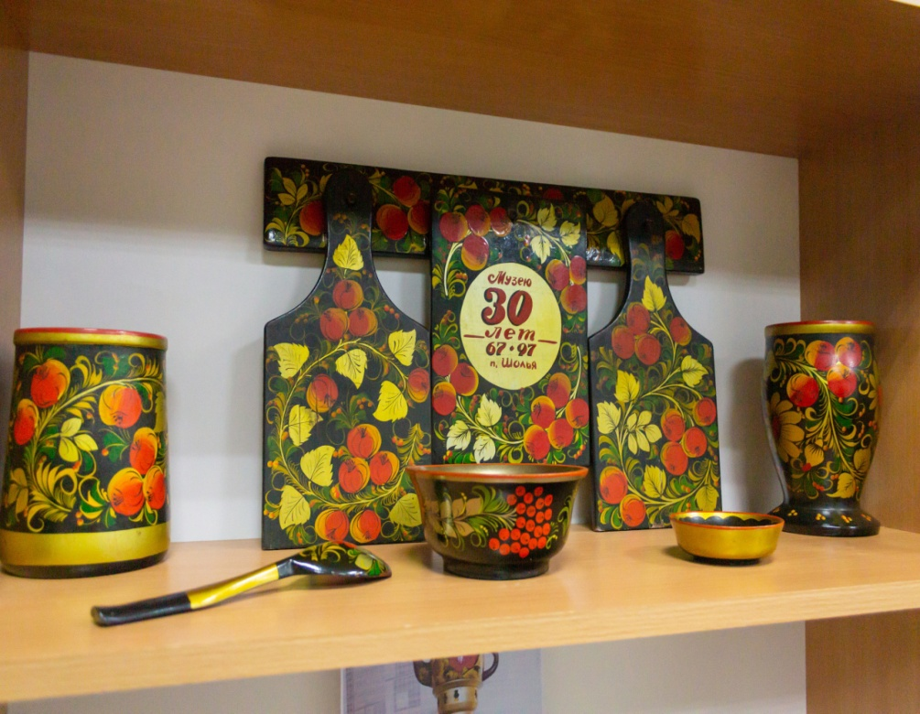
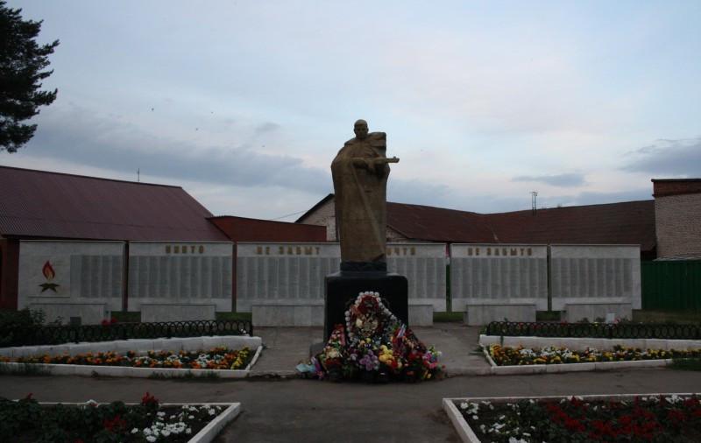

БЮДЖЕТ ДЛЯ ГРАЖДАН
Информация об исполнении консолидированного бюджета
муниципального образования
«Муниципальный округ Камбарский район Удмуртской Республики»
за 2023 год

Slide 2
2
УФ Администрации Камбарского района
Параметры исполнения консолидированного бюджета МУНИЦИПАЛЬНОГО ОБРАЗОВАНИЯ «МУНИЦИПАЛЬНЫЙ ОКРУГ Камбарский район УДМУРТСКОЙ РЕСПУБЛИКИ»
За 2022 и 2023 ГОДЫ
 | Консолидированный бюджет муниципального образования «Муниципальный округ Камбарский район Удмуртской Республики»
 | 2022 год, тыс.руб. | 2023 год, тыс.руб. | Темп роста, %
ДОХОДЫ | 814 002,2 | 973 610,0 | 119,6
РАСХОДЫ | 808 685,6 | 978 740,2 | 121,0
Профицит(+) Дефицит(-) | 5 316,6 | -5 130,2 | х
Муниципальный долг | 69 738,6 | 66 846,2 | 95,8

Slide 3
3
УФ Администрации Камбарского района
АНАЛИЗ ПОСТУПЛЕНИЯ ДОХОДОВ консолидированного бюджета МУНИЦИПАЛЬНОГО ОБРАЗОВАНИЯ «МУНИЦИПАЛЬНЫЙ ОКРУГ Камбарский район УДМУРТСКОЙ РЕСПУБЛИКИ»
За 2023 ГОД
Наименование доходов | План на 2023 год | Исполнение за 2023 год | % исполнения годового плана | Темп роста к 2022 году %
НАЛОГОВЫЕ И НЕНАЛОГОВЫЕ ДОХОДЫ | 258 971,0 | 276 918,4 | 106,9 | 111,7
НАЛОГОВЫЕ доходы, в том числе: | 243 938,8 | 261 377,5 | 107,1 | 114,4
Налог на доходы физических лиц | 202 172,0 | 216 128,0 | 106,9 | 121,9
Налоги на товары (работы, услуги), реализуемые на территории Российской Федерации (акцизы) | 20 859,8 | 24 280,3 | 116,4 | 104,4
Налоги на совокупный доход | 4 385,0 | 3 884,1 | 88,6 | 68,5
Налоги на имущество | 12 047,0 | 12 604,5 | 104,6 | 74,2
Налоги, сборы и регулярные платежи за пользование природными ресурсами | 2 673,0 | 2 684,7 | 100,4 | 85,8
Государственная пошлина | 1 802,0 | 1 795,9 | 99,7 | 87,7
НЕНАЛОГОВЫЕ доходы, в том числе | 15 032,2 | 15 540,9 | 103,4 | 79,8
Доходы от использования имущества, находящегося в государственной и муниципальной собственности | 10 080,0 | 10 554,9 | 104,7 | 72,2
Доходы от продажи материальных и нематериальных активов | 2 814,0 | 2851,2 | 101,3 | 170,0
БЕЗВОЗМЕЗДНЫЕ ПОСТУПЛЕНИЯ | 720 862,5 | 696 691,6 | 96,6 | 123,1
ДОХОДЫ ВСЕГО | 979 833,5 | 973 610,0 | 99,4 | 119,6

Slide 4
4
УФ Администрации Камбарского района
БЕЗВОЗМЕЗДНЫе ПОСТУПЛЕНИя,
ПОЛУЧННЫе МУНИЦИПАЛЬНым ОБРАЗОВАНИем
«МУНИЦИПАЛЬНЫЙ ОКРУГ Камбарский район
УДМУРТСКОЙ РЕСПУБЛИКИ» за 2023 ГОД

Slide 5
5
УФ Администрации Камбарского района
АНАЛИЗ БЕЗВОЗМЕЗДНЫХ ПОСТУПЛЕНИЙ В БЮДЖЕТ
МУНИЦИПАЛЬНОГО ОБРАЗОВАНИЯ «МУНИЦИПАЛЬНЫЙ ОКРУГ Камбарский район УДМУРТСКОЙ РЕСПУБЛИКИ»
За 2022 и 2023 ГОДы, тыс.руб.

Slide 6
6
УФ Администрации Камбарского района
АНАЛИЗ ИСПОЛНЕНИЯ КОНСОЛИДИРОВАННОГО БЮДЖЕТА
МУНИЦИПАЛЬНОГО ОБРАЗОВАНИЯ «МУНИЦИПАЛЬНЫЙ ОКРУГ КАМБАРСКИЙ РАЙОН УДМУРТСКОЙ РЕСПУБЛИКИ»
ПО РАСХОДАМ В РАЗРЕЗЕ ОТРАСЛЕЙ ЗА 2023 ГОД
Раз-дел | Наименование | Уточненный план на 2023 год, тыс.руб. | Исполнено за 2023 год, тыс.руб. | % исполне ния
0100 | Общегосударственные вопросы | 141 788,1 | 139 765,8 | 98,6
0200 | Национальная оборона | 1 014,1 | 1 003,1 | 98,8
0300 | Нац. безопасность и правоохр. деятельность | 2 645,2 | 1 520,3 | 57,5
0400 | Национальная экономика | 86 932,3 | 85 593,3 | 98,5
0500 | Жилищно-коммунальное хозяйство | 182 009,5 | 167 036,8 | 91,8
0600 | Охрана окружающей среды | 0 | 0 | 0
1300 | Обслуживание муниципального долга | 74,4 | 74,4 | 100
РАСХОДЫ СОЦИАЛЬНОЙ НАПРАВЛЕННОСТИ |  | 590 186,5 | 583 746,5 | 98,9
0700 | Образование | 510 768,6 | 508 177,9 | 99,5
0800 | Культура, кинематография, средства массовой информации | 48 928,8 | 48 663,3 | 99,5
1000 | Социальная политика | 30 057,0 | 26 473,2 | 88,1
1100 | Физическая культура и спорт | 432,1 | 432,1 | 100
 | ИТОГО | 1 004 650,1 | 978 740,2 | 97,4

Slide 7

7
УФ Администрации Камбарского района
Расходы по подразделу «Образование» ЗА 2023 год,
тыс. руб.
Всего исполнено
508 177,9
Общее образование
297 982,5
Молодежная политика
3 080,6
Дошкольное образование
154 258,7
Дополнительное
образование детей
35 178,9
Другие вопросы в области образования
17 577,2
Профессиональная подготовка, переподготовка и повышение квалификации
100,0

Slide 8




8
УФ Администрации Камбарского района
МП «Развитие культуры Камбарского района»
за 2023 год
Итого по программе
63 013,9тыс.руб.
Подпрограмма
«Развитие
библиотечного дела»
8 098,0 тыс.руб.
Подпрограмма «Развитие музейного
дела» 4 277,1 тыс.руб.
Подпрограмма «Организация досуга, предоставление услуг организаций культуры,
развитие местного народного творчества»
36 230,2 тыс.руб.
Подпрограмма
«Создание условий
для реализации муниципальной программы»
3 442,6 тыс.руб.
Подпрограмма «Развитие дополнительного образования детей»
10 966,0 тыс.руб.

Slide 9

9
УФ Администрации Камбарского района
РАСХОДЫ КОНСОЛИДИРОВАННОГО БЮДЖЕТА МУНИЦИПАЛЬНОГО ОБРАЗОВАНИЯ «МУНИЦИПАЛЬНЫЙ ОКРУГ КАМБАРСКИЙ РАЙОН УДМУРТСКОЙ РЕСПУБЛИКИ» ЗА 2023 ГОД
На обеспечение МЕР СОЦИАЛЬНОЙ ПОДДЕРЖКИ ОТДЕЛЬНЫМ КАТЕГОРИЯМ ГРАЖДАН И ВЫПЛАТы СОЦИАЛЬНОГО ХАРАКТЕРА
(26 473,2тыс.руб.)
Охрана семьи
и детства
5 282,0
Пенсионное обеспечение
1 406,3
Социальное
обеспечение
Населения
19 736,2
Другие вопросы
в области социальной политики
48,7

Slide 10
10
УФ Администрации Камбарского района
ИСПОЛНЕНИЕ КОНСОЛИДИРОВАННОГО БЮДЖЕТАМУНИЦИПАЛЬНОГО ОБРАЗОВАНИЯ «МУНИЦИПАЛЬНЫЙ ОКРУГ КАМБАРСКИЙ РАЙОН УДМУРТСКОЙ РЕСПУБЛИКИ» ПО МУНИЦИПАЛЬНЫМ ПРОГРАММАМ
тыс.руб.
Код ГП | Наименование муниципальной программы | План на 2023 год | Исполнено за 2023 год | % исполнения
01 | МП «Развитие образования и воспитание» | 492 136,8 | 490 105,2
02 | МП «Развитие физической культуры и спорта в МО «Камбарский район» | 432,1 | 432,1
03 | МП «Развитие культуры Камбарского района» | 63 340,3 | 63 013,9
04 | МП «Социальная поддержка населения» | 5 944,3 | 5 925,8
05 | МП «Создание условий для устойчивого экономического развития» | 924,9 | 915,4
06 | МП «Безопасность» | 1 688,4 | 1 480,7
07 | МП «Муниципальное хозяйство» | 297 657,7 | 277 347,7
08 | МП «Энергосбережение и повышение энергетической эффективности» | 209,0 | 209,0
09 | МП «Муниципальное управление» | 119 664,6 | 117 632,9
10 | МП «Реализация молодежной политики» | 3 078,1 | 3 025,8
11 | МП «Комплексные меры противодействия немедицинскому потреблению наркотических средств и их незаконному обороту в Камбарском районе» | 49,8 | 49,8

Slide 11
10
УФ Администрации Камбарского района
ИСПОЛНЕНИЕ КОНСОЛИДИРОВАННОГО БЮДЖЕТАМУНИЦИПАЛЬНОГО ОБРАЗОВАНИЯ «МУНИЦИПАЛЬНЫЙ ОКРУГ КАМБАРСКИЙ РАЙОН УДМУРТСКОЙ РЕСПУБЛИКИ» ПО МУНИЦИПАЛЬНЫМ ПРОГРАММАМ (ПРОДОЛЖЕНИЕ)
тыс.руб.
Код ГП | Наименование муниципальной программы | План на 2023 год | Исполнено за 2023 год | % исполнения
12 | МП «Улучшение условий охраны труда в муниципальном образовании «Камбарский район» на 2018-2024 годы» | 0 | 0 | 0
13 | МП «Укрепление общественного здоровья в муниципальном образовании «Камбарский район» | 5,0 | 5,0 | 100
14 | МП «Профилактика правонарушений в муниципальном образовании «Камбарский район» Удмуртской Республики на 2021-2024 годы» | 55,3 | 55,3 | 100
15 | МП «Формирование современной городской среды на территории муниципального образования «Муниципальный округ Камбарский район Удмуртской Республики» на 2021-2024 годы» | 3 664,1 | 3 664,1 | 100
 | Итого расходов по программам | 988 850,4 | 963 862,7 | 49,5
 | Удельный вес программ в общей сумме расходов бюджета района, % | 98,4 | 98,5 | Х

Slide 12
11
УФ Администрации Камбарского района
Структура Муниципального ДОЛГа
консолидированного Бюджета МУНИЦИПАЛЬНОГО ОБРАЗОВАНИЯ
«КАМБАРСКИЙ РАЙОН УДМУРТСКОЙ РЕСПУБЛИКИ»
За 2023 год

Slide 13
12
УФ Администрации Камбарского района
Информация о дорожном фонде
Муниципального образования «Муниципальный округ Камбарский район Удмуртской Республики» за 2023 год
тыс.руб.
№ п/п | Наименование | Уточненный план на 2023 год | Исполнено за 2023 год | % исполне-ния
Источники образования дорожного фонда
1 | Неиспользованные бюджетные ассигнования по состоянию на начало года | 6 379,61 | 3420,60 | 53,6
2 | Акцизы на нефтепродукты | 20 859,74 | 20 859,74 | 100
3 | Прочие налоговые и неналоговые доходы | 0 | 0 | 0
4 | Безвозмездные поступления на финансовое обеспечение дорожной деятельности в отношении автомобильных дорог общего пользования местного значения | 58 622,13 | 58 622,13 | 100
 | ВСЕГО ДОХОДОВ | 85 861,48 | 82 902,47 | 62,2
Расходы
1 | Содержание сети автомобильных дорог общего пользования и искусственных сооружений на них | 90 234,1 | 84 711 69 | 93,9
2 | Дорожные работы за счет субсидий
 | ВСЕГО РАСХОДОВ | 90 234,1 | 84 711,69 | 93,9
Notes:
13
13

Slide 14
13
УФ Администрации Камбарского района
ДОХОДЫ ОТ ПРЕДПРИНИМАТЕЛЬСКОЙ И ИНОЙ ПРИНОСЯЩЕЙ ДОХОД ДЕЯТЕЛЬНОСТИ МУНИЦИПАЛЬНОГО ОБРАЗОВАНИЯ «МУНИЦИПАЛЬНЫЙ ОКРУГ КАМБАРСКИЙ РАЙОН УДМУРТСКОЙ РЕСПУБЛИКИ» за 2023 год, тыс. руб.
76,9 %
  Образование
13 798,9
  Культура
23,1%
4 133,8
100%
  ИТОГО
17 932,7

Slide 15
14
СТРУКТУРА РАСХОДОВ, ПРОИЗВЕДЕННЫХ
ЗА СЧЕТ ПЛАТНЫХ УСЛУГ за 2023 ГОД,
тыс. руб.
УФ Администрации
Камбарского района
Итого: 17 168,8

